Slide 1
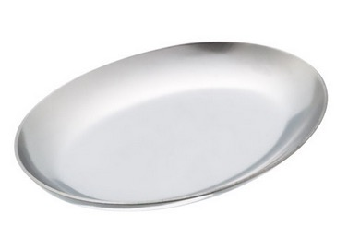
【提案書】
オーバルトレー
特徴
アクセサリーショップや雑貨屋さんなどには欠かせないシンプルながらスタイリッシュなシルバートレイです。オリジナルデザインの名入れが可能ですので、お気軽にご相談ください。
納期
納期スペース
仕様
素 材：ステンレス
サイズ：W98×H76×D11mm
包 装：PP袋入り
生産国：日本製
お見積
お見積りスペース

